Slide 1
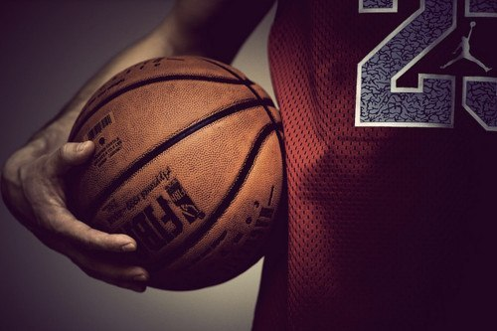
Баскетбол

Slide 2
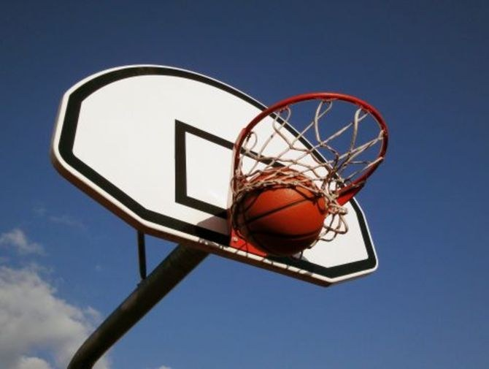
Баскетбол – динамичный и зрелищный вид спорта, позволяющий получить хорошую физическую нагрузку и научиться работать в команде.
Играть в баскетбол можно круглый год: летом – на свежем воздухе, зимой – в зале. Баскетбольные кольца найдутся практически на любой крытой спортивной площадке.

Slide 3
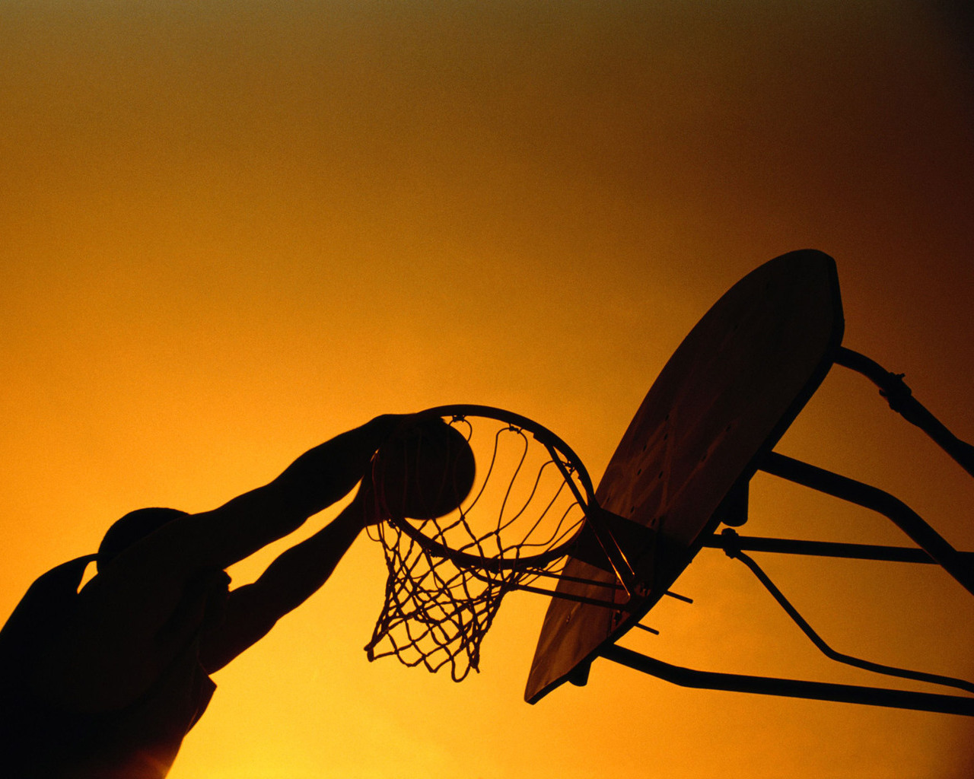
Цель каждой команды — забросить руками мяч в кольцо с сеткой (корзину) соперника и помешать другой команде овладеть мячом и забросить его в свою корзину. Kорзина находится на высоте 3,05 метра от пола (10 футов). От каждой команды на площадке находится по 5 человек, всего в команде 12 человек, замены не ограничены. За мяч, заброшенный с ближней и средней дистанции, засчитывается 2 очка, с дальней (из-за трехочковой линии) — 3 очка. Штрафной бросок оценивается в одно очко. Стандартный размер баскетбольной площадки 28 метров в длину и 15 метров в ширину. Баскетбол — один из самых популярных видов спорта в мире.

Slide 4
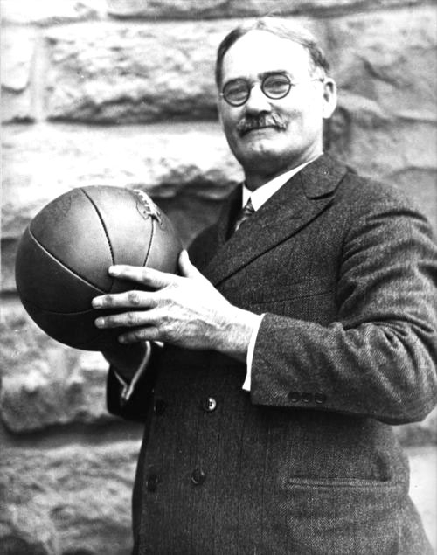
История возникновения
Баскебол придумал преподаватель американского колледжа Джеймс Нейсмит в 1891 году.
Работая учителем физкультуры, он заметил, что в зимнее время, когда все занятия проводятся в зале, студентам надоедает делать одни и те же упражнения.
Нейсмит вспомнил о детской игре «утка на скале», в которой надо было забросить камень на вершину другого, более крупного камня.
Он дал студентам мяч, на противоположные балконы спортзала повесил корзины без дна.
Уже через 45 лет баскетбол появился в программе Олимпийских игр, на которых Нейсмит присутствовал в качестве почетного гостя. Сейчас баскетбол – один из самых популярных видов спорта.
Наибольшее развитие он получил в США, где проводится чемпионат Национальной баскетбольной ассоциации, но и в других странах он очень популярен.

Slide 5
Чем полезен?
Чем опасен?
К сожалению, как и большинство игровых видов спорта, баскетбол довольно травмоопасен.
Самое уязвимое место баскетболиста – это колени.
Специфика игры предполагает резкие смены направления и темпа, которые чередуются с форсированными прыжками во время бросков, борьбой за верховой мяч и попытками накрыть бросок.
Все это происходит во время плотного контакта с соперником.
Второе по частоте травмируемое место – это плечо. Игра ведется руками, а контакт между игроками часто происходит «плечо в плечо».
Кроме того, из-за частых смен направления движения стопа часто находится в неестественном положении, в результате чего нередко травмируется голеностоп.
Другая специфическая травма многих стритболистов – это ссадины. Если в «большом» баскетболе играют на паркете, то уличные баскетболисты часто играют на асфальте.
Баскетбол, как любой командный вид спорта, требующий постоянной отдачи от каждого игрока, в первую очередь, позволяет развить выносливость.
Другие качества, необходимые для успешной игры, – хорошая координация движений, гибкость, подвижность и прыгучесть.
Кроме того, баскетбол – отличная школа для обучения взаимодействия в команде. Успешность игры зависит не только от развитого глазомера игроков, но и от умения понимать намерения и тактику других членов команды.
Не последнюю роль играет способность мгновенно принимать решения, учитывая игровую ситуацию.
Все эти качества пригодятся и для работы в коллективе, и для продвижения по карьерной лестнице.

Slide 6
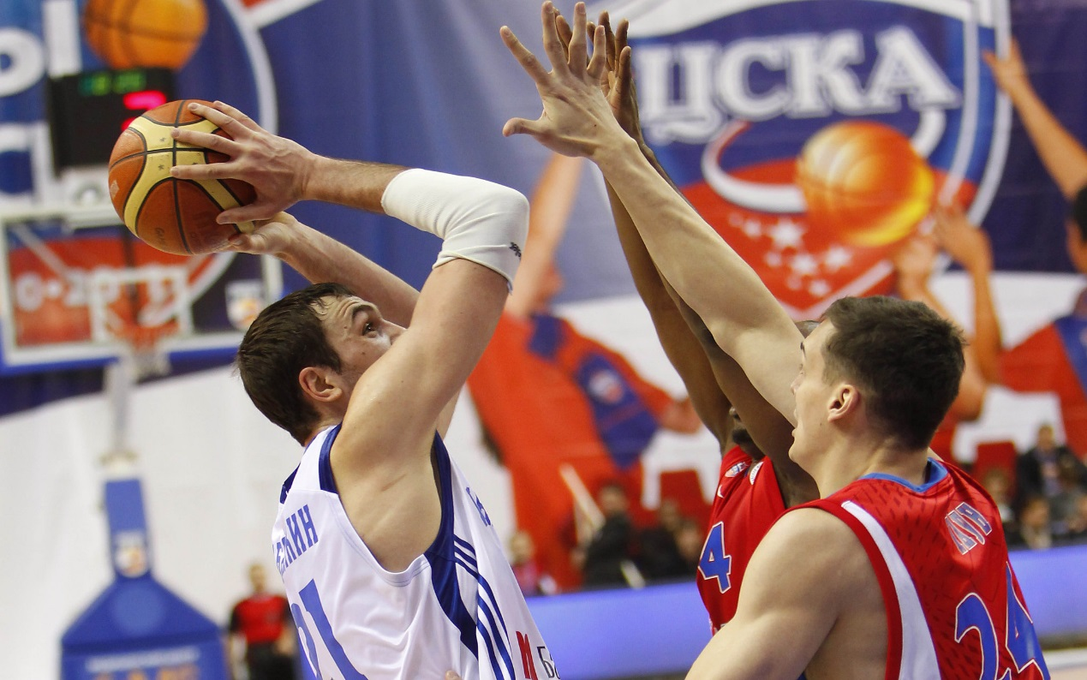
Как избежать травм?
Большинство травм во время игры в баскетболе можно избежать.
Способ уберечься одинаков для всех игровых видов спорта: непосредственно перед игрой необходимы хорошая разминка и растяжка.
Еще лучше, если любитель баскетбола включит в свою ежедневную программу упражнения на развитие гибкости, координацию движений и элементы кардиотренировки.
Кроме того, от травм ног защитит специальная обувь. «Баскетбольные» кроссовки плотно держат голеностоп, не давая ему повреждаться даже при серьезных нагрузках на сустав.
Профессиональные спортсмены также носят специальные наколенники и даже капы, чтобы защитить зубы.

Slide 7
Правила баскетбола
Изначально правила игры в баскетбол были сформулированы американцем Джеймсом Нейсмитом и состояли лишь из 13 пунктов. С течением времени баскетбол изменялся, изменений потребовали и правила. Первые международные правила игры были приняты в 1932 году на первом конгрессе ФИБА, после этого они многократно корректировались и изменялись, последние значительные изменения были внесены в 1998 и 2004 годах. С 2004 года правила игры остаются неизменными. Правила игры несколько отличаются в НБА и чемпионатах, проводимых под эгидой ФИБА.
В баскетбол играют две команды, обычно по двенадцать человек, от каждой из которых на площадке одновременно присутствует пять игроков.
Бежать с мячом, не ударяя им в пол, преднамеренно бить по нему ногой, блокировать любой частью ноги или бить по нему кулаком является нарушением. Случайное же соприкосновение или касание мяча стопой или ногой не является нарушением.
Победителем в баскетболе становится команда, которая по окончании игрового времени набрала большее количество очков. При равном счёте по окончании основного времени матча назначается овертайм (обычно пять минут дополнительного времени), в случае, если и по его окончании счёт будет равен, назначается второй, третий овертайм и т. д., до тех пор, пока не будет выявлен победитель матча.

Slide 8
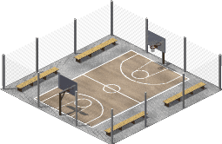
За одно попадание мяча в кольцо может быть засчитано разное количество очков:
1 очко — бросок со штрафной линии 2 очка — бросок со средней или близкой дистанции (ближе трёхочковой линии) 3 очка — бросок из-за трёхочковой линии на расстоянии 6м 75см (7м 24 см в Национальной баскетбольной ассоциации)
Игра официально начинается спорным броском в центральном круге, когда мяч правильно отбит одним из спорящих. Матч состоит из четырёх периодов по десять минут (двенадцать минут в Национальной баскетбольной ассоциации) с перерывами по две минуты. Продолжительность перерыва между второй и третьей четвертями игры — пятнадцать минут. После большого перерыва команды должны поменяться корзинами.
Игра может идти на открытой площадке и в зале высотой не менее 7 м. Размер поля — 28×15 м. Щит размером 180×105 см. От нижнего края щита до пола или грунта должно быть 290 см. Корзина представляет собой металлическое кольцо, обтянутое сеткой без дна. Она крепится на расстоянии 0,15 м от нижнего обреза щита. Установленная стандартами FIBA для мужских соревнований окружность мяча — 74,9—78 см, масса — 567—650 г (для женских соответственно 72,4—73,7 см и 510—567 г).

Slide 9
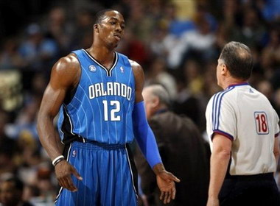
Нарушения
- аут - мяч покидает пределы игровой площадки;
- пробежка - игрок, который контролирует мяч, совершает сверх ограничений перемещение ног, установленного правилами;
- нарушение ведения мяча, которое включает в себя двойное ведение и пронос мяча;
- три секунды - игрок нападения находится в зоне штрафного броска больше трех секунд в то время, когда его команда владеет мячом в зоне нападения;
- восемь секунд - команда, которая владеет мячом из зоны защиты не вывела его в зону нападения за восемь секунд;
- 24 секунды - команда, которая владеет мячом больше 24 секунд, и за это время не произвела броска по кольцу соперника;
- плотно опекаемый игрок - игрок удерживает мяч более пяти секунд, в то время как соперник плотно его опекает;
- нарушения возвращения мяча в зону защиты - команда, которая владела мячом в зоне нападения, переводит мяч в зону своей защиты.

